Slide 1
ASSEMBLEA DEI DELEGATI DI SEZIONE
19 Febbraio 2023

Slide 2
Assemblea dei Delegati di Sezione – 19 Febbraio 2023
ISCRITTI ALLA SEZIONE (2014 – 2022)

Slide 3
Assemblea dei Delegati di Sezione – 19 Febbraio 2023
TREND ISCRITTI (2014-2022)
RIPARTIZIONE IN % ISCRITTI 2022
NOTA: Nell’ Anno 2022 iscritti 24 nuovi Alpini e 28 nuovi Aggregati…
… Quindi rispetto al 2021 persi 72 Alpini…Tutti Andati Avanti ?

Slide 4
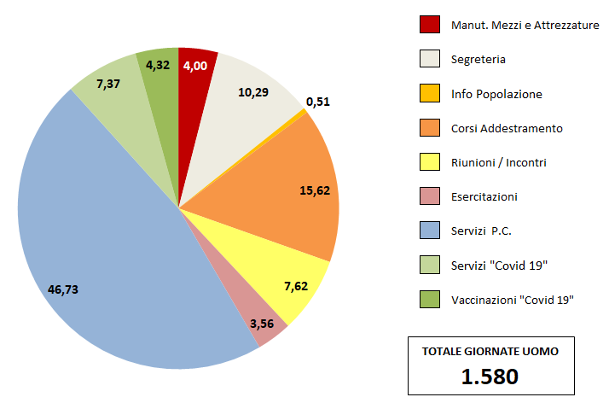
Assemblea dei Delegati di Sezione – 19 Febbraio 2023
DISTRIBUZIONE IN % GIORNATE UOMO NUCLEO P.C. ANNO 2022
NOTA: l’«Emergenza sanitaria Covid 19» ha riguardato i primi tre mesi dell’anno. La situazione poi si è riattestata su numeri pre pandemia

Slide 5
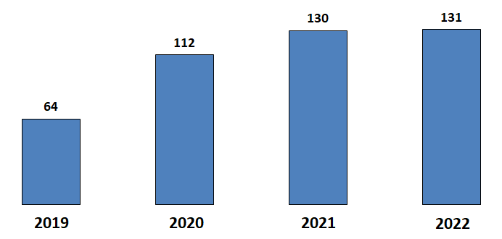
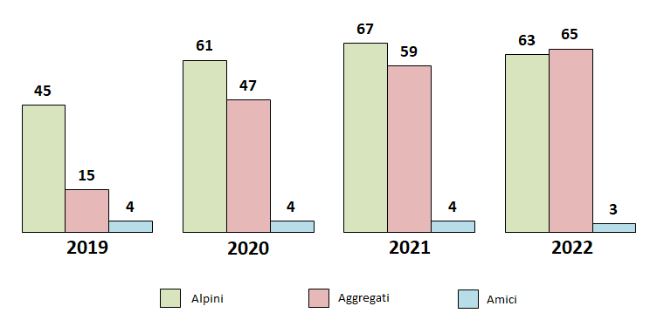
Assemblea dei Delegati di Sezione – 19 Febbraio 2023
NUMERO VOLONTARI P.C. E LORO COMPOSIZIONE
RAPPORTO “GIORNATE UOMO / N° VOLONTARI” PER SQUADRA
NOTA: Su 131 volontari , 113 hanno svolto almeno un servizio nel 2022…gli altri 18 ?

Slide 6
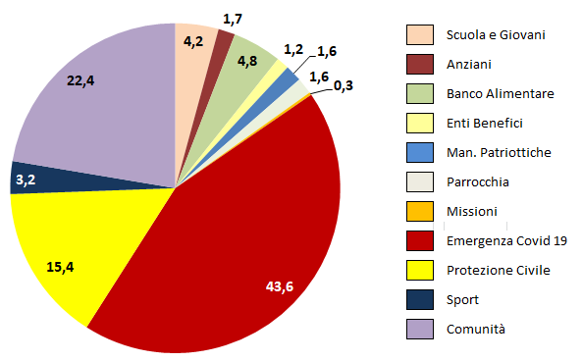
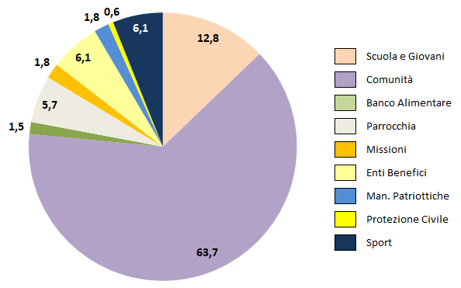
Assemblea dei Delegati di Sezione – 19 Febbraio 2023
LIBRO VERDE 2021
DISTRIBUZIONE IN PERCENTUALE ORE
DISTRIBUZIONE IN PERCENTUALE DONAZIONI
ORE DICHIARATE : 25.144
DONAZIONI DICHIARATE : 8.259,00 EURO
DATI LIBRO VERDE DAL 2011 AL 2022 (dati al 13 Febbraio 2023)

